Slide 1
KA 210- SCH- PARTNERSTWA NA MALĄ SKALĘ W SEKTORZE EDUKACJI SZKOLNEJ
ERASMUS +

Slide 2
TYTUŁ PROJEKTU:
MYŚLĘ, WYBIERAM, UCZESTNICZĘ.
UCZEŃ JAKO AKTYWNY OBYWATEL.
I THINK, I CHOOSE, I PARTICIPATE.
STUDENT AS AN ACTIVE CITIZEN.

Slide 3
KOORDYNATOR PROJEKTU
SZKOŁA PODSTAWOWA Nr 1
im. ks. WACŁAWA RABCZYŃSKIEGO
W WASILKOWIE

Slide 4
PARTNERZY
SZKOŁA Z PÓŁNOCNEJ MACEDONII
OU Dr Vladimir Polezinoski, Kicevo
SZKOŁA Z RUMUNII
Scoala Gimnaziala Alecu Russo, Jassy

Slide 5
CZAS TRWANIA PROJEKTU:
15.10.2023 14.10.2025

Slide 6
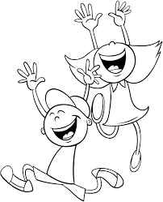
CELE PROJEKTU
WZROST AKTYWNOSCI UCZNIÓW
W ŻYCIU SZKOŁY
I SPOŁECZNOŚCI LOKALNEJ
ORAZ MIĘDZYNARODOWEJ

Slide 7
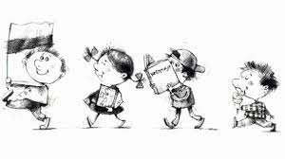
KSZTAŁTOWANIE POSTAW OBYWATELSKICH

Slide 8
WZROST UMIEJĘTNOŚCI BEZPIECZNEGO KORZYSTANIA Z INTERNETU

Slide 9
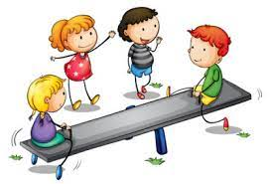
ROZWIJANIE KOMPETENCJI MIĘKKICH

Slide 10
REALIZACJA CELÓW POPRZEZ 3 BLOKI TEMATYCZNE
BLOK
EDUKACJI
OBYWATELSKIEJ
3. BLOK OPARTY NA METODZIE
POROZUMIENIE
BEZ PRZEMOCY
(NVC®-NONVILENT COMMUNICATION)
2. SAFE-ON: BLOK DOTYCZĄCY BEZPIECZEŃSTWA W SIECI

Slide 11
GRUPA PROJEKTOWA BEZPOŚREDNIO ZAANGAŻOWANA W REALIZACJĘ ZADAŃ PROJEKTOWYCH
5 NAUCZYCIELI
10 UCZNIÓW
WYŁONIONYCH W DRODZE REKRUTACJI

Slide 12
WIZYTY PARTNERSKIE
WIZYTA PRZYGOTOWAWCZA
W POLSCE
27.11.2023-02.12.2023
Szkoła Podstawowa Nr 1
im. ks. Wacława Rabczyńskiego w Wasilkowie

Slide 13
WIOSNA 2024
PÓŁNOCNA MACEDONIA
OU Dr Vladimir Polezinoski, Kicevo
Wyjedzie: 5 uczniów+ 3 nauczycieli

Slide 14
JESIEŃ 2024
RUMUNIA
Scoala Gimnaziala Alecu Russo, Jassy
Wyjedzie: 5 uczniów + 3 nauczycieli

Slide 15
WIOSNA 2025
POLSKA
Szkoła Podstawowa Nr 1 im. ks. Wacława Rabczyńskiego w Wasilkowie
Przyjedzie: 10 uczniów i 6 nauczycieli

Slide 16
KONKURS NA LOGO!!!
DO KOŃCA LISTOPADA TRWA
KONKURS NA LOGO PROJEKTU.
DO UDZIAŁU ZACHĘCAMY UCZNIÓW KLAS 6-8. NAJLEPSZE PRACE WEZMĄ UDZIAŁ
W MIĘDZYNARODOWYM GŁOSOWANIU
NA PLATFORMIE e-Twinning,
PODCZAS KTÓREGO ZOSTANIE WYŁONIONE
GŁÓWNE LOGO PROJEKTU
SPOŚRÓD PRAC Z POLSKI, PÓŁNOCNEJ MACEDONII I RUMUNII
CZEKAJĄ NAGRODY!!!!!! ☺

Slide 17
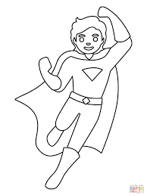
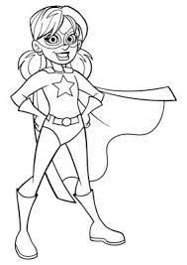
ZACHĘCAMY DO WŁĄCZENIA SIĘ
W DZIAŁANIA PROJEKTOWE ☺
SZKOLNY KOORDYNATOR PROJEKTU:
Justyna Jezierska

